Slide 1

Одиниці вимірювання часу. Рік. Задачі на визначення часу закінчення подій.
Математика
3 клас
Розділ 4. Нумерація трицифрових чисел.
Урок 67

Slide 2
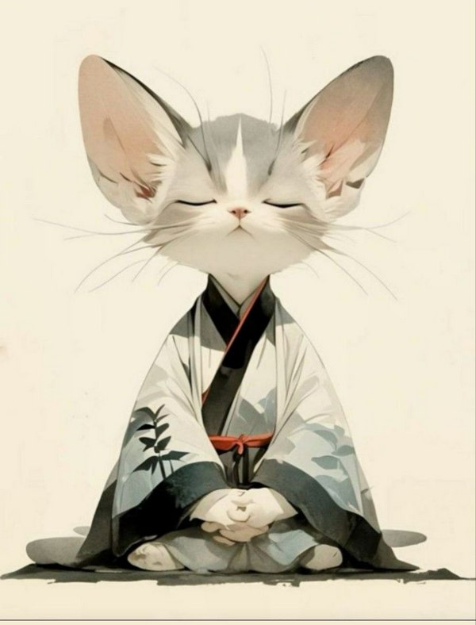
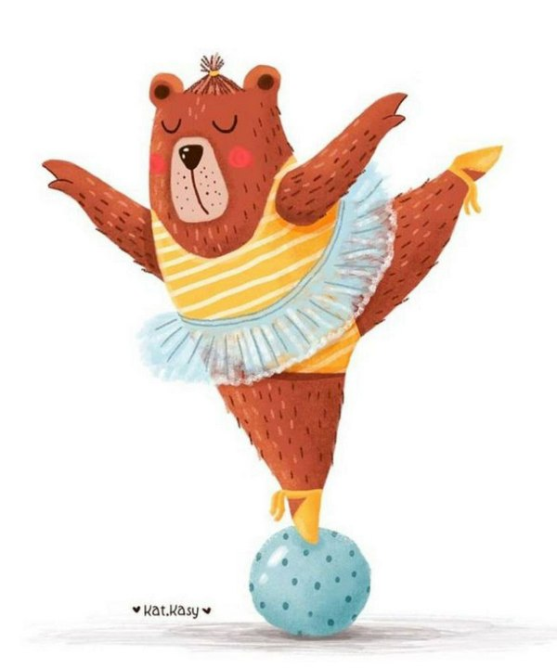
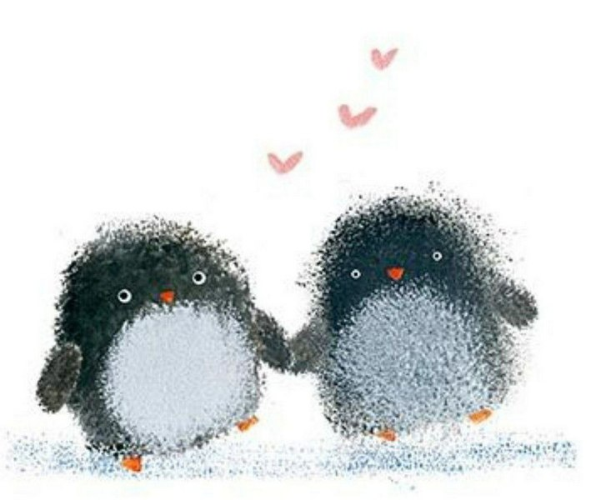
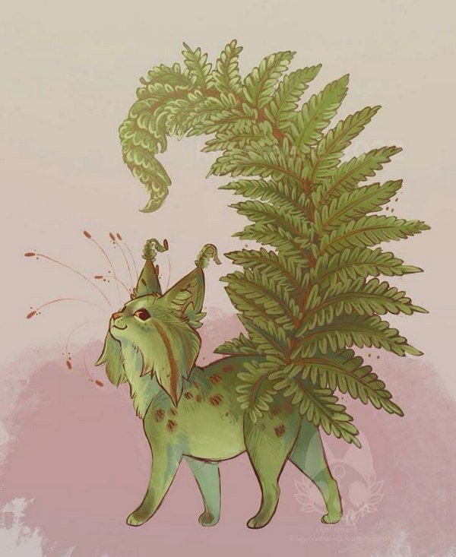
Налаштування на урок
Розгляньте зображення. Яке з них співпадає з вашими емоціями? Опишіть сюжет на картці

Slide 3
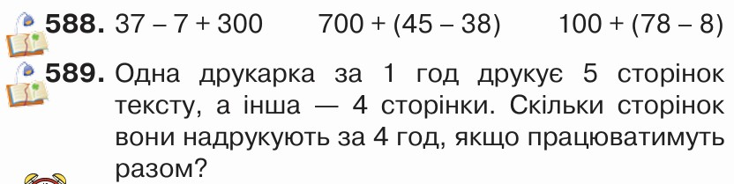

Перевірка домашнього завдання
Підручник
Ст.105

Slide 4
План уроку
Завдання за календа-рем
Обчислення виразів на множення
Одиниці вимірювання часу. Рік, місяць, тиждень
Задачі на визначення часу закінчення подій

Slide 5
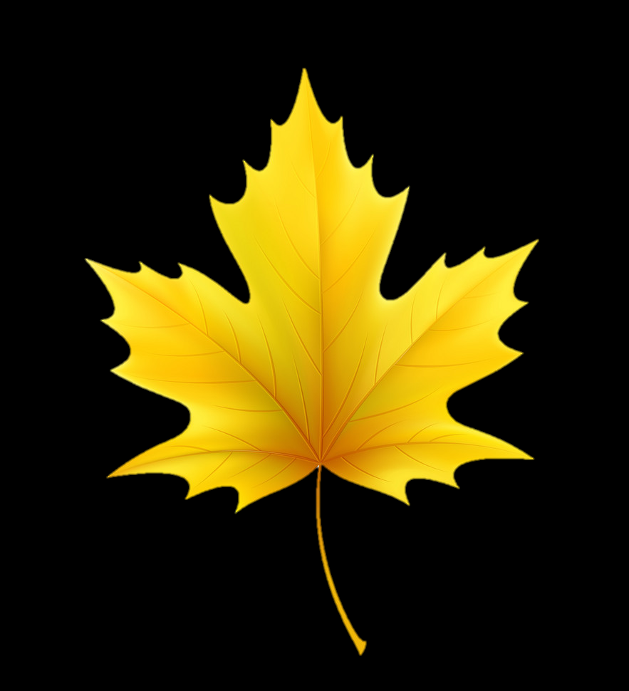


Обчисліть
6
5
9
∙ 7
∙ 6

Slide 6
Обчисліть
6
5
9
∙ 5
∙ 8

Slide 7
Обчисліть
6
5
9
∙ 9
∙ 10

Slide 8











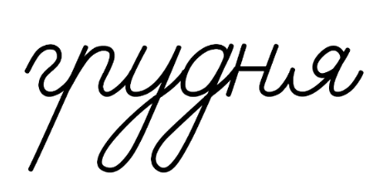

Математичний диктант
7 ∙ (56 – 50) =
42
24 + 6 ∙ 5 =
54
45 : (45 – 36) =
5
65 – 80 : 10 =
57
- Добуток числа 7 і різниці чисел 56 і 50
- Частка числа 45 і різниці чисел 45 і 36
- Сума числа 24 і добутку чисел 6 і 5
- Різниця числа 65 і частки чисел 80 і 10.

Slide 9
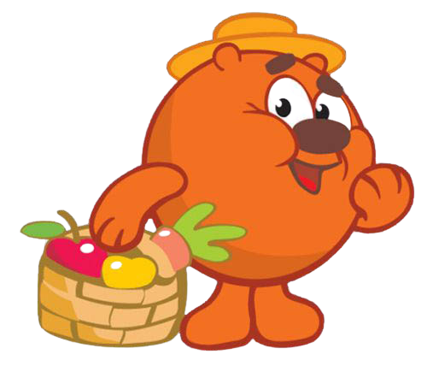
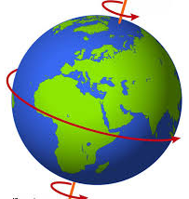
Прочитайте пояснення про такі одиниці часу:
рік, місяць, тиждень і доба.
Одиниці вимірювання часу пов’язані з рухом Землі навколо своєї осі та навколо Сонця.
Земля обертається навколо Сонця за 1 рік. У році буває 365 днів або 366 днів (високосний рік).
Рік поділено на 12 місяців.
Підручник
Ст.105
№590

Slide 10
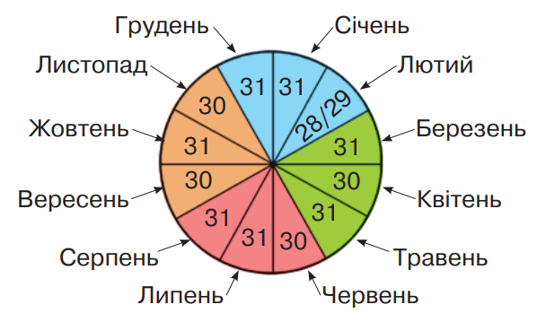
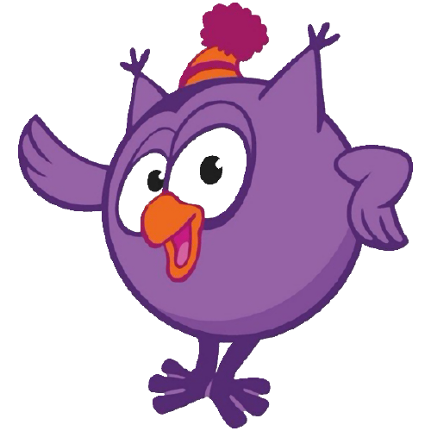
Розгляньте місяці на схемі року.
Дайте відповіді на запитання.
Назви всі місяці підряд.
Назви всі літні місяці.
Назви всі місяці, у яких 30 днів.
Підручник
Ст.106
№590

Slide 11
Розгляньте місяці на схемі року.
Дайте відповіді на запитання.
Скільки днів у декаді квітня?
Скільки днів у лютому цього року?
Скільки днів було в лютому минулого року?
Через скільки років настає високосний рік?
Третину місяця називають декадою
Підручник
Ст.106
№590

Slide 12
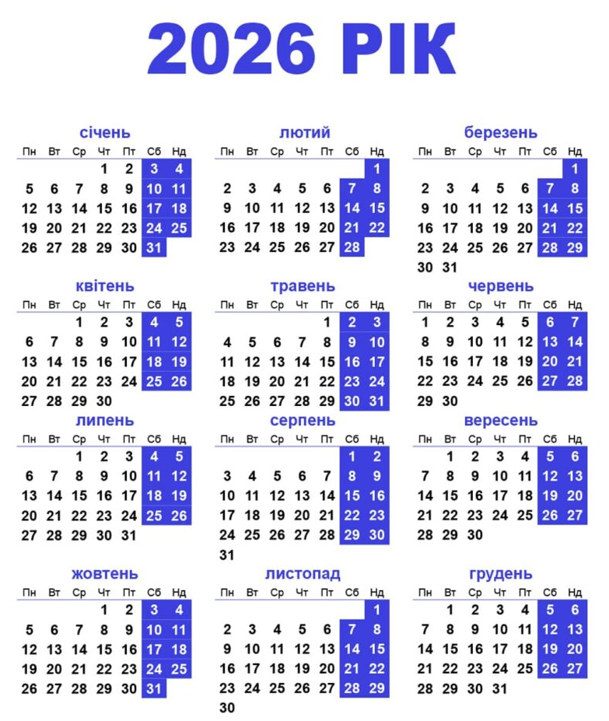
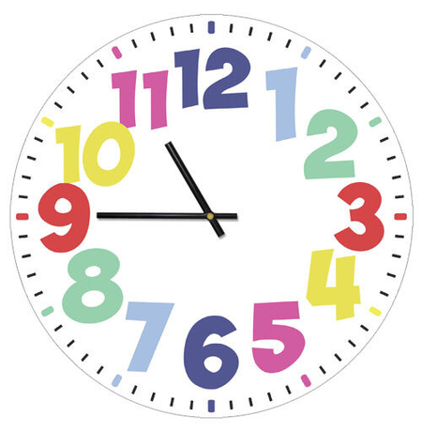
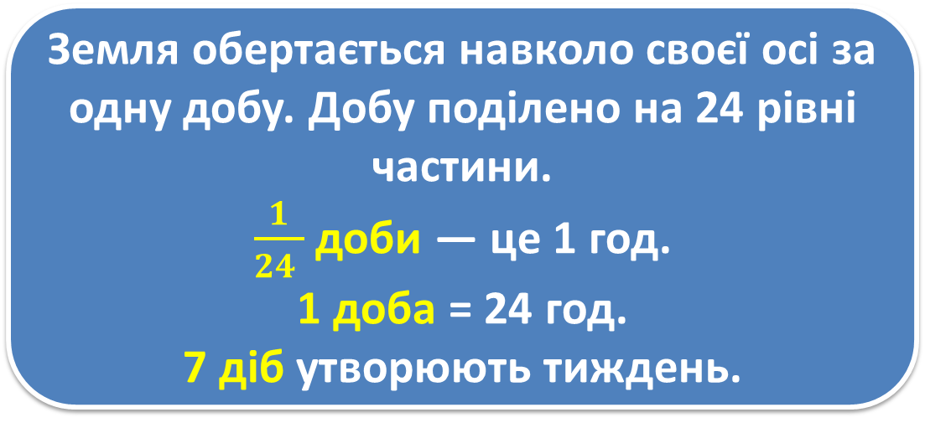
Розгляньте місяці на схемі року.
Дайте відповіді на запитання.
Земля обертається навколо своєї осі за одну добу. Добу поділено на 24 рівні частини.
$\frac{1}{24 }$ доби — це 1 год.
1 доба = 24 год.
7 діб утворюють тиждень.
Скільки діб у чотирьох тижнях?
Скільки тижнів у лютому?
Скільки тижнів у травні?
Підручник
Ст.106
№590

Slide 13
Розгляньте місяці на схемі року
Для визначення дня тижня, обчислення тривалості події користуються календарем — довідником, у якому зазначено послідовний перелік днів, тижнів, місяців даного року. У календарі також зазначають вихідні дні, свята й інші відомості.
Підручник
Ст.106
№590

Slide 14
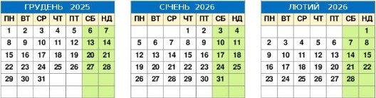
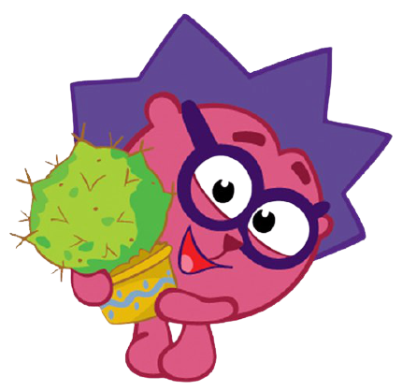
Розгляньте календар зимових місяців. Дайте відповіді на запитання, скориставшись календарем.
19
У який день тижня розпочалася зима?
День зимового сонцестояння припадає на 21 грудня. Який це день тижня?
У який день тижня настане Новий рік?
Підручник
Ст.107
№591

Slide 15
Розгляньте календар зимових місяців. Дайте відповіді на запитання, скориставшись календарем.
19
4) Група лижників прибула на гірськолижну базу 30 грудня і вибула 3 січня. Скільки днів лижники перебували на базі?
5) Зимові канікули у школярів розпочнуться 29 грудня і триватимуть до 11 січня. Скільки днів триватимуть зимові канікули?
Підручник
Ст.107
№591

Slide 16
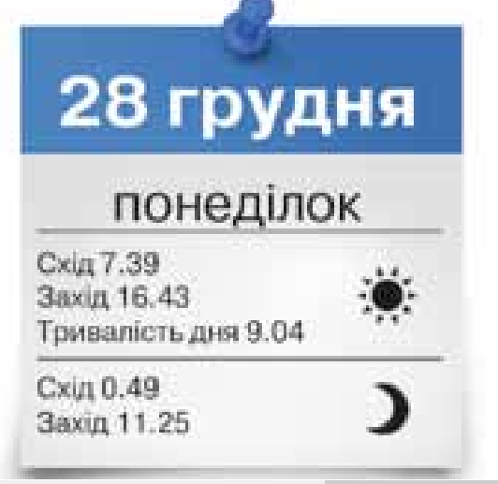
Розгляньте листок календаря
У відривному календарі вказують
час сходу і заходу Сонця, тривалість дня.
Яка дата вказана на цьому листку?
Як позначено Сонце?
Коли зійде Сонце в цей день?
Коли Сонце зайде?
Підручник
Ст.107
№592
Яка тривалість дня?

Slide 17
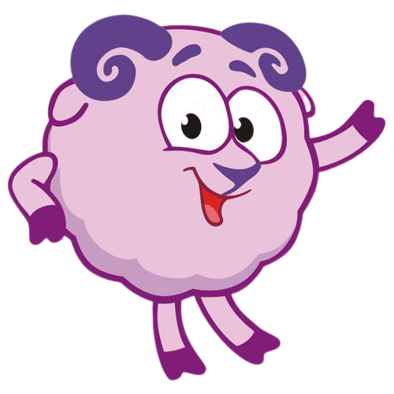
Розгляньте розв’язування задачі
За календарем дізналися, що 22 грудня Сонце зійде о 7 год 56 хв і день триватиме 8 год. О котрій годині зайде Сонце?
Такі задачі розв’язуємо дією додавання:
7 год 56 хв + 8 год = 15 год 56 хв
Т
Це задача на обчислення часу закінчення події.
П
З
Підручник
Ст.108
№593
П + Т = З

Slide 18

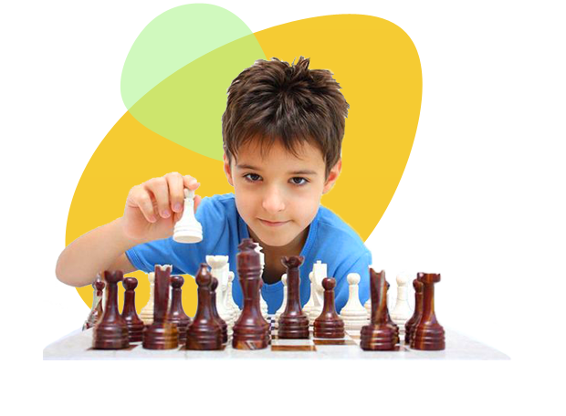
Розв’яжіть задачу
Хлопці почали грати в шахи о 12год 30хв і грали 1 год. О котрій годині закінчилася гра?
12год 30хв + 1год =
13год 30хв
0 13год 30хв закінчилася гра.
Підручник
Ст.108
№594

Slide 19
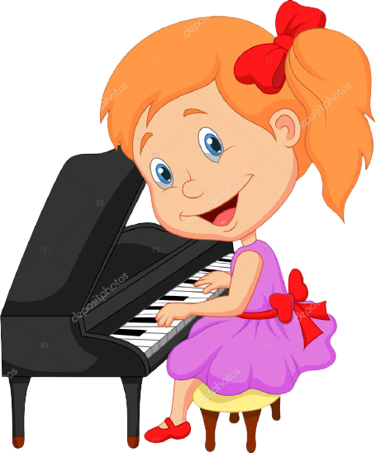
Розв’яжіть задачу
Ганнуся почала грати на піаніно о 13 год 30 хв і займалася 20 хв. Коли Ганнуся закінчила гру на піаніно?
13год 30хв + 20хв =
13год 50хв
о 13год 50хв Ганнуся закінчила гру.
Підручник
Ст.108
№595

Slide 20
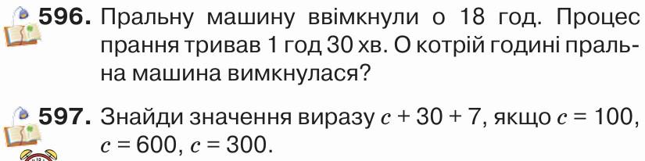

Домашнє завдання
Підручник
Ст.108

Slide 21
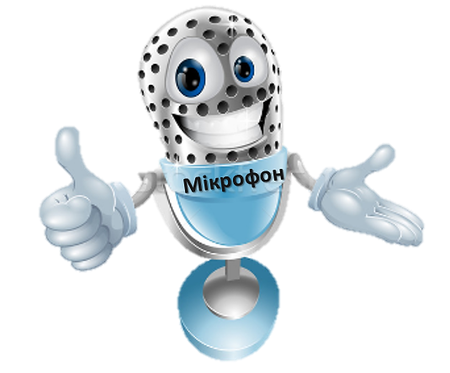


Рефлексія. Вправа «Мікрофон»
Якою дією рзв’язуємо задачу на обчислення часу закінчення події?
Скільки діб в одному тижні? Скільки годин в одній добі?
Яке завдання на уроці було найважчим?

Slide 22
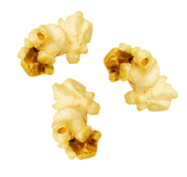
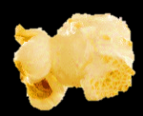
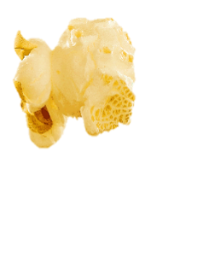

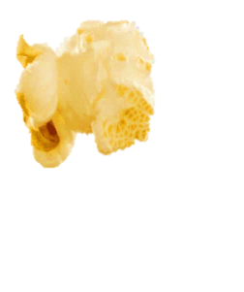
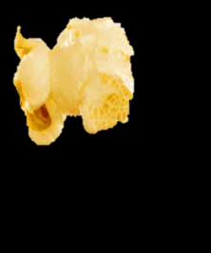
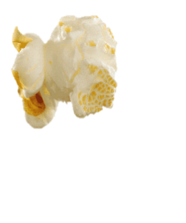
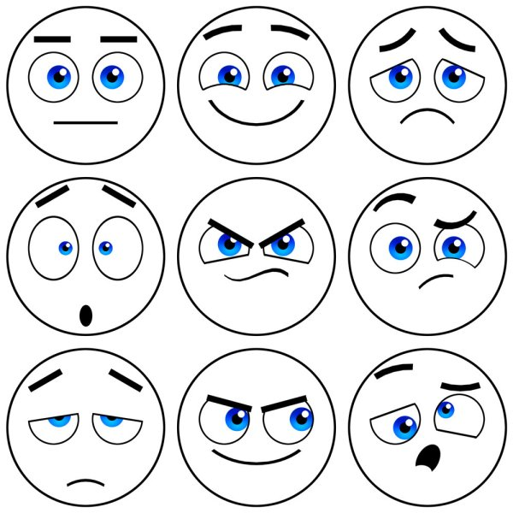
Рефлексія. Вправа «Попкорн»
У мене все вийшло!
Нічого не зрозумів!
Було важко!

